Slide 1
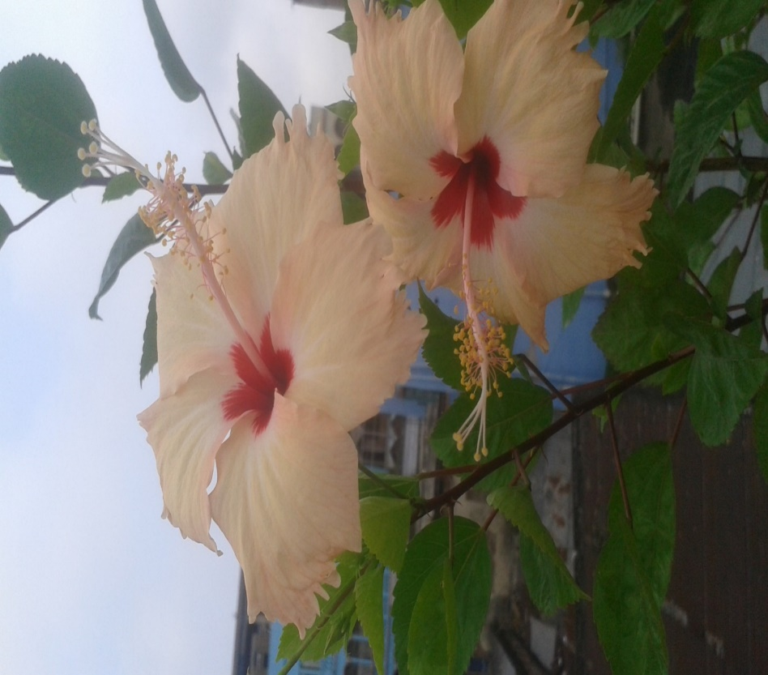
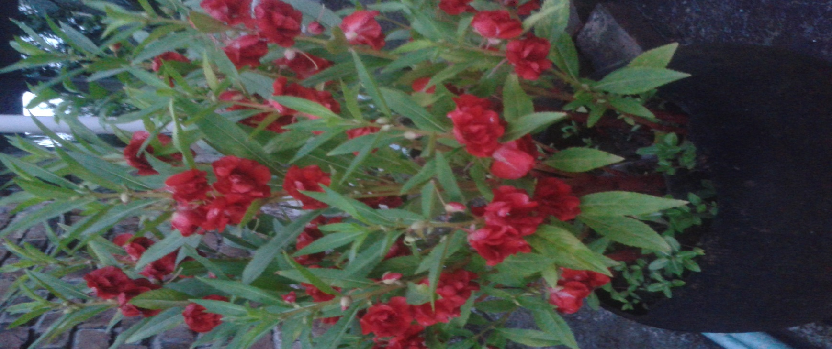
স্বাগতম

Slide 2
শিক্ষক পরিচিতি
শংকর কুমার বিশ্বাস
প্রভাষক, ভূগোল বিভাগ
জি,কে, আইডিয়াল ডিগ্রি কলেজ
শ্রীপুর, মাগুরা৤

Slide 3
বাংলাদেশের ভূ-প্রকৃতি
টারশিয়ারী যুগের পাহাড় সমূহ
সাম্প্রতিক কালের প্লাবন সমভূমি
প্লায়োস্টিসিন যুগের সোপান সমূহ

Slide 4
টারশিয়ারী যুগের পাহাড় সমূহ
প্লায়োস্টিসিন যুগের সোপান সমূহ
সাম্প্রতিক কালের প্লাবন সমভূমি

Slide 5
টারশিয়ারী যুগের পাহাড় সমূহ
সময়কালঃ ৭০ মিলিয়ন বছর আগে টারশিয়ারী যুগে হিমালয় পর্বত উত্থিত হয়ার সময়৤
শ্রেণীভিাগঃ দুই ভাগে বিভক্ত
১. দক্ষিন পূর্ব অঞ্চলের পাহাড়সমূহ
২. উত্তর পূর্ব অঞ্চলের পাহাড়সমূহ
 | এলাকা | উচ্চতা | মাটি | প্রাকৃতিক সম্পদ
দক্ষিন পূর্ব অঞ্চলের পাহাড়সমূহ | রাঙামাটি, খাগড়াছড়ি,বান্দরবান, চট্টগ্রাম জেলার অংশবিশেষ | গড় উচ্চতা ৬১০ মিটার | পাললিক শিলা | প্রাকৃতিক গ্যাস, কয়লা, চুনাপাথর
উত্তর পূর্ব অঞ্চলের পাহাড়সমূহ | সিলেট, সুনামগঞ্জ, হবিগঞ্জ ও মৌলভীবাজার | ৬০-৯০ মিটার | বেলেপাথর,স্লেট,কর্দম | প্রাকৃতিক গ্যাস, কয়লা, চুনাপাথর খনিজ তেল
 | এলাকা | উচ্চতা | মাটি | প্রাকৃতিক সম্পদ
দক্ষিন পূর্ব অঞ্চলের পাহাড়সমূহ | রাঙামাটি, খাগড়াছড়ি,বান্দরবান, চট্টগ্রাম জেলার অংশবিশেষ | গড় উচ্চতা ৬১০ মিটার | পাললিক শিলা | প্রাকৃতিক গ্যাস, কয়লা, চুনাপাথর
উত্তর পূর্ব অঞ্চলের পাহাড়সমূহ | সিলেট, সুনামগঞ্জ, হবিগঞ্জ ও মৌলভীবাজার | ৬০-৯০ মিটার | বেলেপাথর,স্লেট,কর্দম | প্রাকৃতিক গ্যাস, কয়লা, চুনাপাথর খনিজ তেল

Slide 7
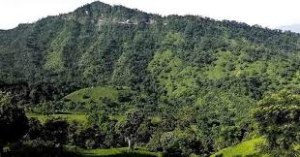
দক্ষিন পূর্ব অঞ্চলের পাহাড়সমূহ
তাজিনডং
তাজিনডং

Slide 8
দক্ষিন পূর্ব অঞ্চলের পাহাড়সমূহ

Slide 9
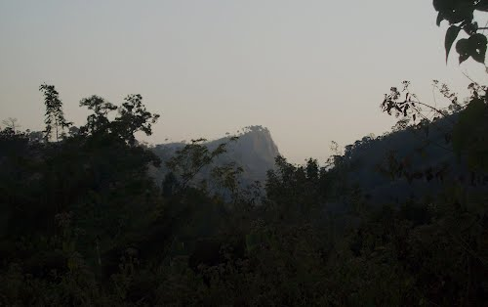
দক্ষিন পূর্ব অঞ্চলের পাহাড়সমূহ
মোদকমুয়াল

Slide 10
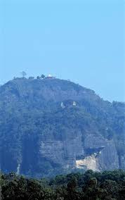
দক্ষিন পূর্ব অঞ্চলের পাহাড়সমূহ
চন্দ্রনাথ পাহাড়

Slide 11
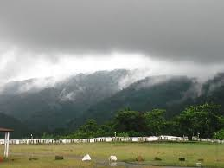
উত্তর পূর্ব অঞ্চলের পাহাড়সমূহ
জয়ন্তিয়া পাহাড়

Slide 12
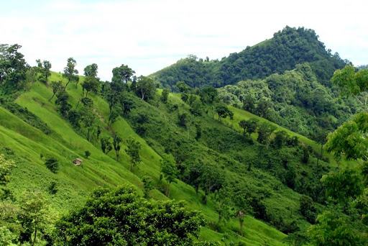
উত্তর পূর্ব অঞ্চলের পাহাড়সমূহ
চিম্বুক পাহাড়

Slide 13
উত্তর পূর্ব অঞ্চলের পাহাড়সমূহ

Slide 15
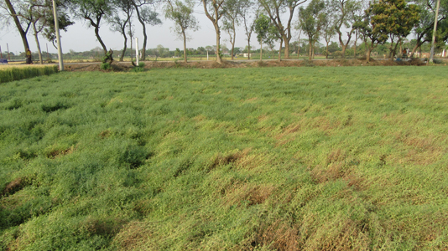
বরেন্দ্রভুমি

Slide 16
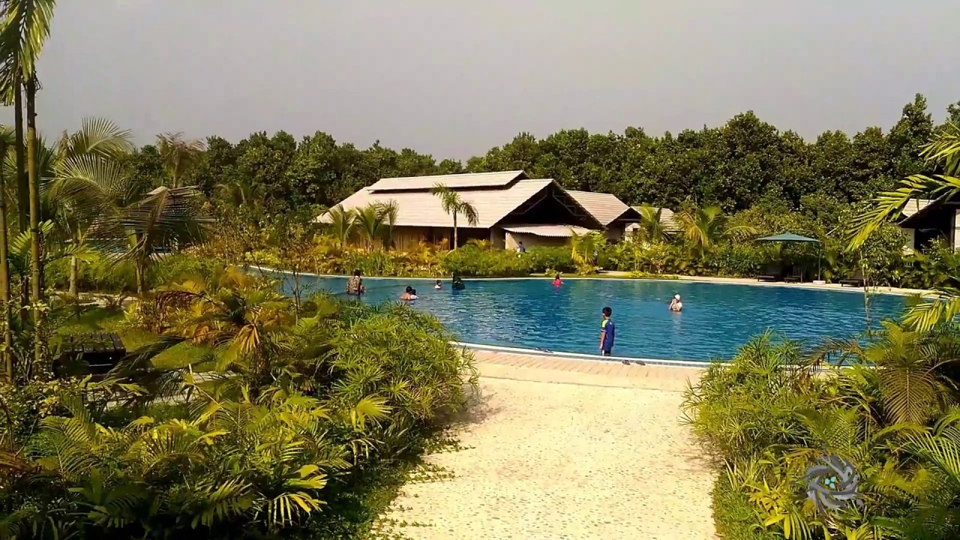
মধুপুর ও ভাওয়ালের গড়

Slide 17
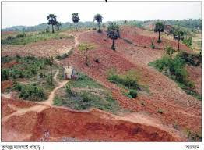
কুমিল্লার লালমাই পাহাড়

Slide 19
সাস্প্রতিককালের প্লাবন সমভূমির কয়েকটি ভাগ
 | এলাকা
১৤ কুমিল্লা বা ত্রিপুরার সমভূমি | কুমিল্লা, চাঁদপুর, ব্রাক্ষ্মনবাড়িয়া, লক্ষ্মীপুর,নোয়াখালী, হবিগঞ্জ
২৤ পাদদেশীয় পলল সমভূমি | বৃহত্তর রংপুর ও দিনাজপুর জেলা
৩৤ সিলেট অববাহিকা | সিলেট, সুনামগঞ্জ, হবিগঞ্জ,মৌলভীবাজার, কিশোরগঞ্জ ও নেত্রকোনা জেলা
৪৤ গঙ্গা ব্রক্ষ্মপুত্র মেঘনা প্লাবন সমভূমি | বৃহত্তর ঢাকা, কুমিল্লা, ময়মনসিংহ, টাঙ্গাইল, পাবনা ও রাজশাহী জেলার অংশ
৫৤ ব-দ্বীপ | বৃহত্তর কুষ্টিয়া, যশোর, ফরিদপুর, বরিশাল, পটুয়াখালী জেলা
৬৤ চট্টগ্রামের উপকূলবর্তী সমভূমি | ফেনী নদী হতে কক্সবাজারের কিছু অংশ

Slide 22
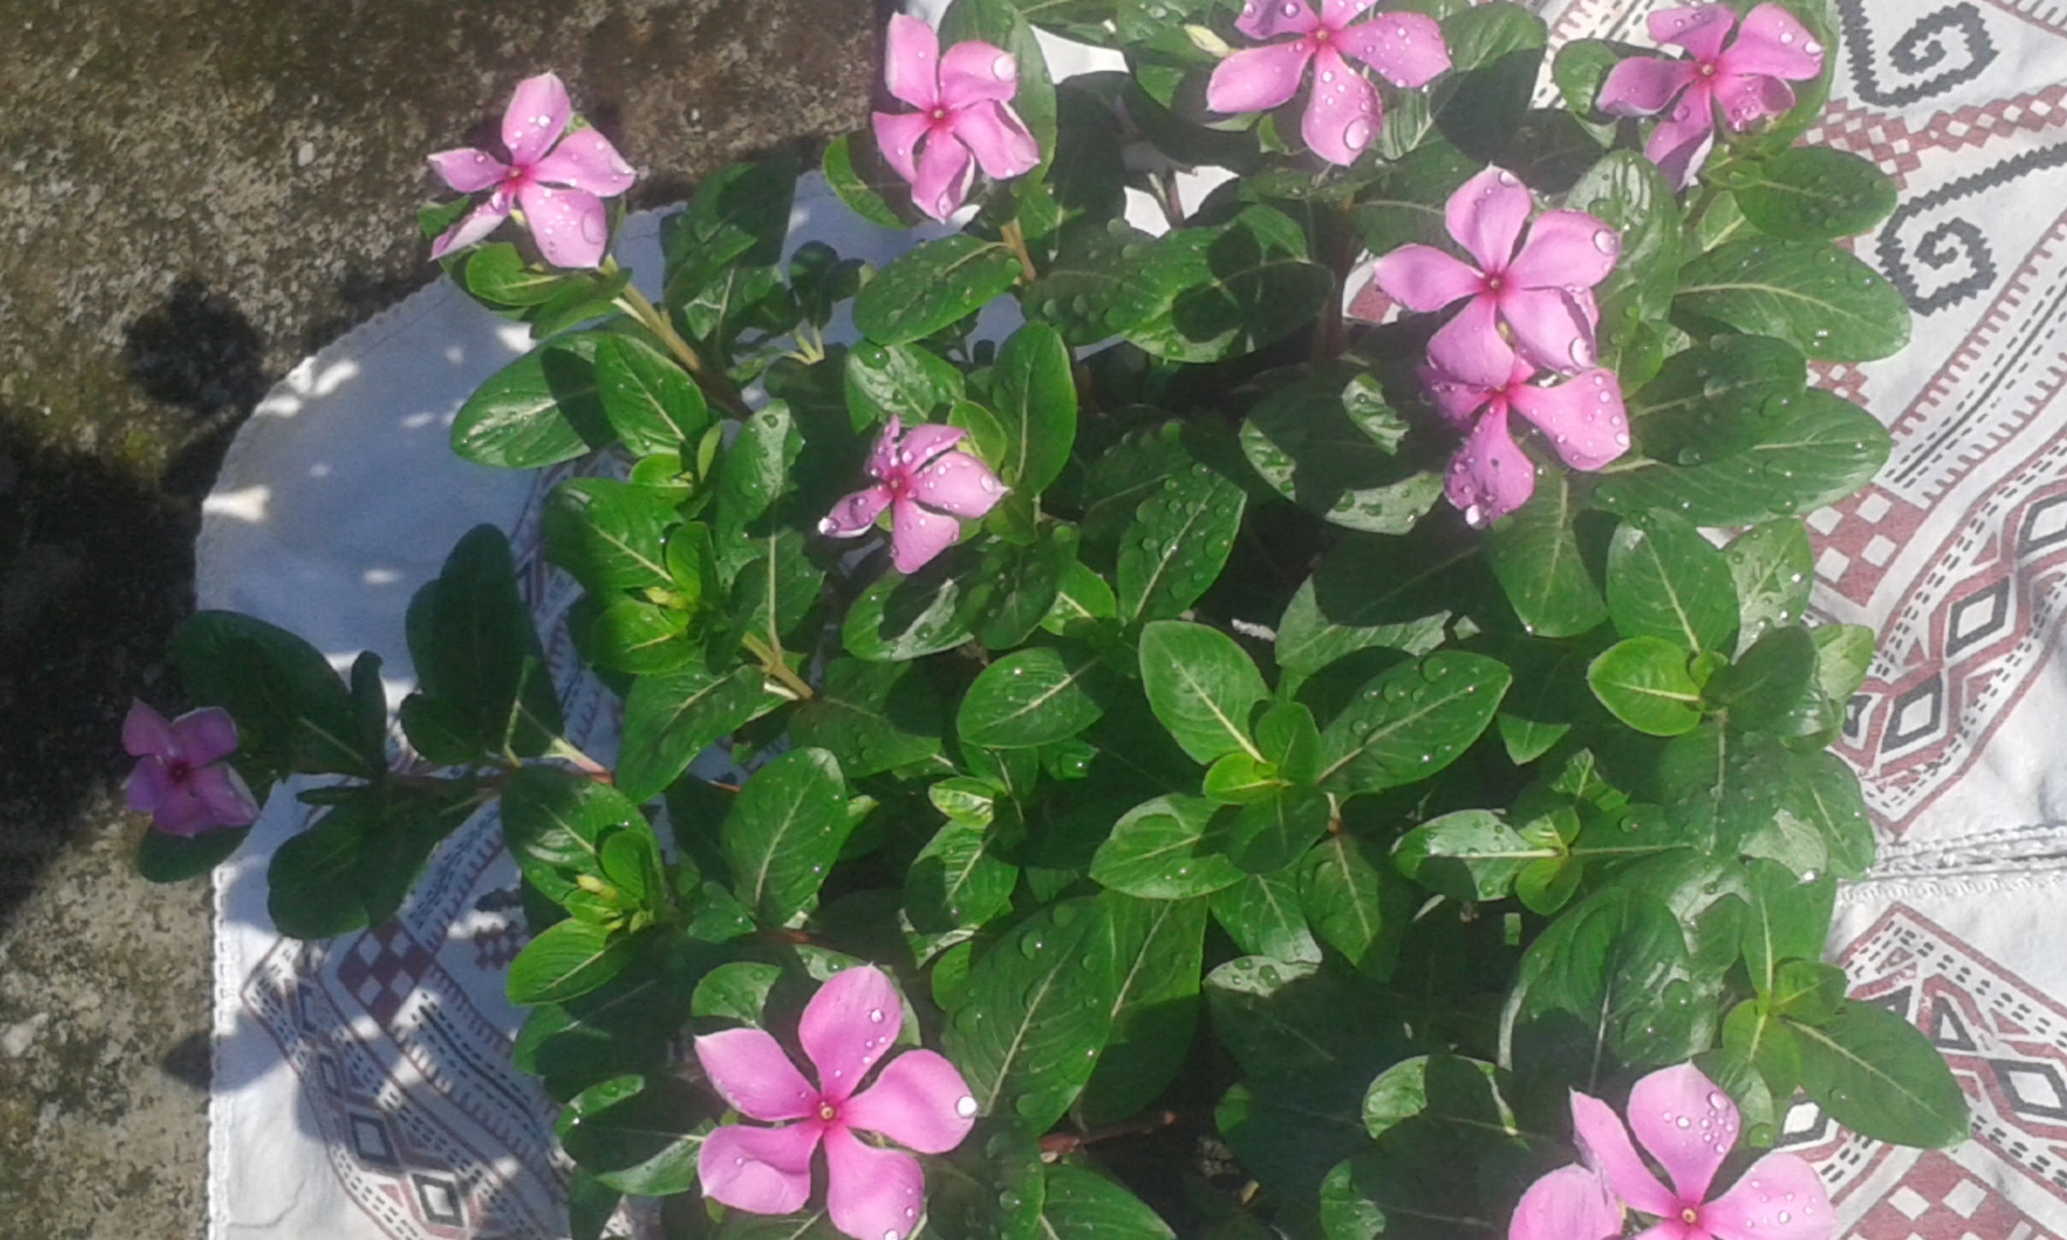
ধন্যবাদ

